Slide 1


Title slide
15
Dr. Terry Mortenson
Diadaptasi dan Dikembangakan oleh
Dr. Rick Griffith
Penciptaan atau Evolusi:
Kenapa Penting?
Dr. Rick Griffith, Crossroads International Church
cicfamily.com & biblestudydownloads.com
Notes:
This template is intended for talk titles. Although it can be used for significant section titles, its "cover page" feel makes it best used once at the beginning of a presentation. Subtitle can be as its name suggests or the speaker's name. Presentation Team recommends title text size as 50–72 and subtitle size as 30–48 with optimal sizes already used in this example. This also contains a floating AiG logo that can be repositioned or removed as appropriate for the overhead's content.

Slide 2

AiG web site #1

Slide 3

America—largest number of…
America memiliki jumlah terbesar:
• Gereja/Seminari
• Universitas Kristen
• Toko-toko buku dan bahan-bahan Kristen
• Radio/TV Kristen

Slide 4

America—less Christian
America memiliki jumlah terbesar:
• Gereja/Seminari
• Universitas Kristen
• Toko-toko buku dan bahan-bahan Kristen
• Radio/TV Kristen
Tetapi semakin sesat setiap hari!

Slide 5

MASALAH JAMAN SEKARANG
ABORSI
Kekerasan di sekolah
PORNOGRAFI
HOMOSEKSUAL
RACISME
PERCERAIAN

Slide 6

Q 899 Barna
“Sebagian kecil orang dewasa (44%) yang lahir-lagi dan semakin kecil bagian dari remaja (9%) yang lahir-lagi yakin akan keberadaan nilai moral yang mutlak.”
Penelitian Online Barna, 'The Year's Most Intriguing Findings, From Barna Research Studies,' 12 Desember 2000, www.barna.org.
Notes:
www.barna.org/cgi-bin/PagePressRelease.asp?PressReleaseID=77&Reference=E&Key=moral%20truth

Slide 7
Foster Letter 2002
" ‘Penelitian mengenai Keluarga Orang America Dalam Krisis’ yang dilaksanakan dengan Southern Baptis Council dalam bidang Kehidupan Keluarga menyatakan fakta yang tidak mengenakan.
Dari anak-anak yang tumbuh dalam lingkungan rumah dengan latar belakang Injili, 88% keluar gereja pada usia 18 dan tidak pernah kembali"
Pastor's Weekly Briefing, Fokus terhadap Keluarga, 26 Juli 2002, dikutib dalam Gary Foster, The Foster Letter, 10 Aug. 2002, p. 1.
Notes:
From Carl Kerby
Following is the entire quote that was in my newsletter. My source was the 7/26/02 issue of Pastor's Weekly Briefing published by the Pastoral Ministries department of Focus on the Family.
American Family In Crises Research by the Southern Baptist Council on Family Life has uncovered some disturbing facts that are leading the group to emphasize the need to rebuild the American family.
§ 88% of the children raised in evangelical homes leave church at the age of 18, never to return.
§ The divorce ratio among members of evangelical churches is virtually the same as non-church members.
§ One million children in the U.S. see their parents divorce.
§ Personal bankruptcies are at an all-time high in America.
The majority of children in America have less than 10 minutes of significant and meaningful conversation with their parents each week. If you remove the mother, you can measure this statistic in seconds. The council recommends that families set aside one evening a week as a family night, on which no local church activities would be scheduled to interfere. It also urged an increased emphasis on biblically based premarital counseling. (PWB 7/26)
Gary D. Foster
Gary D. Foster Consulting
334 Sutherland Place
Manitou Springs, CO 80829
Phone: 719-685-1138 E-mail: GFosterCns@rmi.net Website: http://www.garydfoster.com/
"Helping Christian ministries & product companies discover new revenue streams and to better leverage existing ones."

Slide 8

Already Gone 04802
Telah Pergi
  oleh Ken Ham and Britt Beemer,
  dengan Todd Hillard
© Answers in Genesis-USA

Slide 9
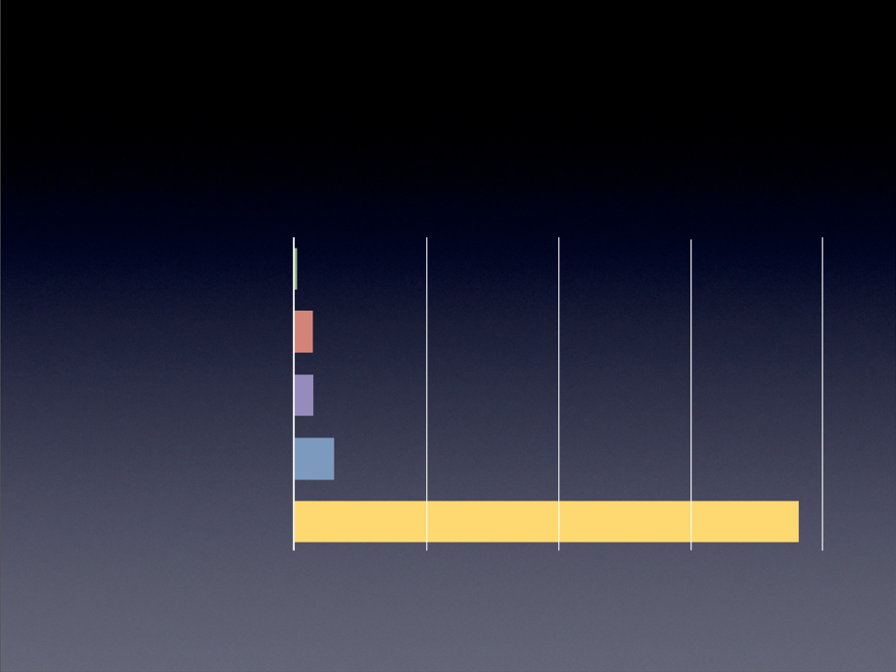
Jumlah Murid Sekolah Menengah Atas
Sekolah Katolik
0.6%
Sekolah Setengah Swasta
3.2%
Sekolah Rumah
3.4%
Sekolah Kristen
6.9%
Sekolah Umum
85.9%
Notes:
Survey done by American Research Group (similar to Barna and Gallup)—professional statistically valid study paid for by AiG supporters
Survey 20-29 year olds who grew up in church but don't go to church any more, to find out why.

Slide 10
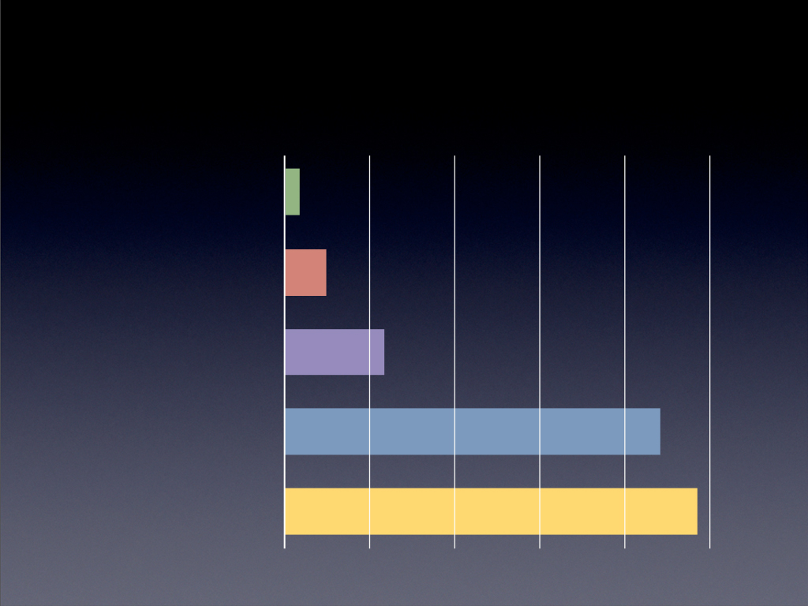
Kalau tidak percaya, kapan anda memiliki keraguan?
Tidak Tahu
1.61%
Sekolah Dasar
4.37%
Universitas
10.57%
Sekolah Menengah
39.77%
Sekolah Menengah Atas
43.68%

Slide 11

Dimanakah dari bidang berikut ini yang paling sering anda pertanyakan dalam Alkitab?
45.2%
Keajaiban Tidak Nyata
4.3%
Alkitab tidak masuk akal
10.7%
Kisah Kejadian
11.2%
Terlalu Banyak Aturan/Hukum
14.4%
Bumi Tidak 10.000 Tahun
29.7%
Tidak ada pertanyaan
25.6%
Mereka Yang Sering Hadir Sekolah Minggu

Slide 12
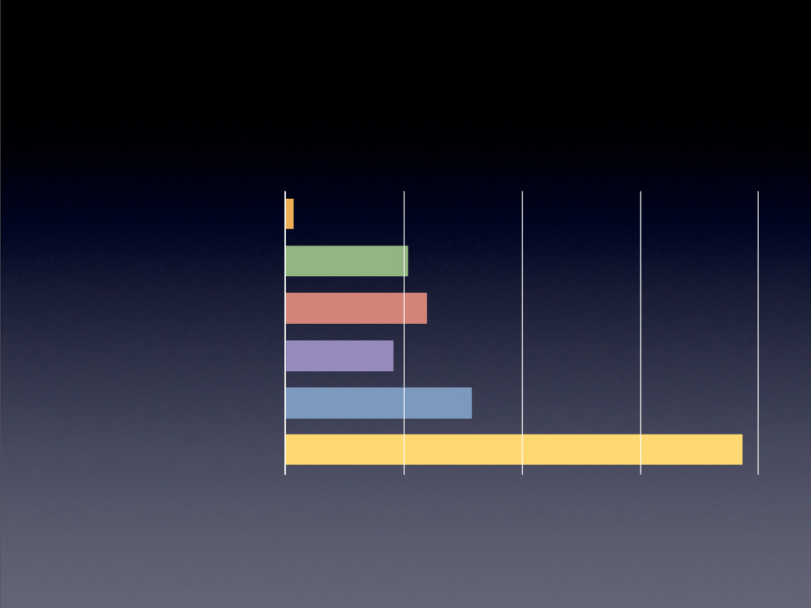
Dimanakah dari bidang berikut ini yang paling sering anda pertanyakan dalam Alkitab?
32.1%
Keajaiban Tidak Nyata
0.8%
Alkitab tidak masuk akal
11.7%
Kisah Kejadian
13.5%
Terlalu Banyak Aturan/Hukum
10.7%
Bumi Tidak 10.000 Tahun
17.8%
Tidak ada pertanyaan
43.4%
Mereka Yang Jarang Hadir Sekolah Minggu
Notes:
We are not saying that we should get rid of Sunday school. But we are suggesting that we need to change the curriculum and the training.
Most Sunday school teachers, like most Christian adults don't know how to defend the faith against the skeptical challenges that are coming through the schools, media, science programs on TV, etc. We need apologetics training for the teachers and then they need to give it to the kids.

Slide 13

Psalm 11:3 NAS
Mazmur 11:3
“Apabila dasar-dasar dihancurkan, apakah yang dapat dibuat oleh orang benar itu?”

Slide 14

Typical House

Slide 15
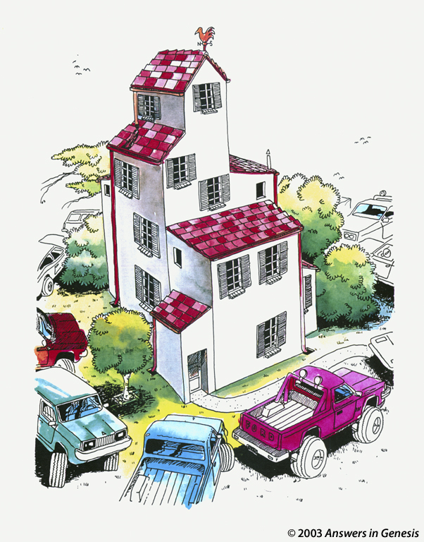
House 2 00419
Notes:
Suppose many huge trucks rumbled around the house without ever touching it.

Slide 16
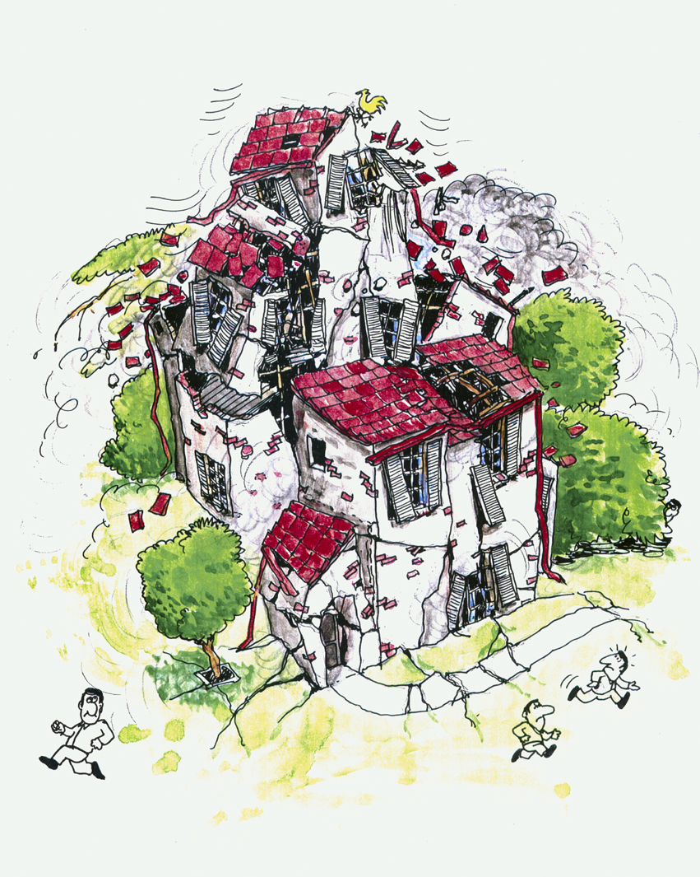
Typical House collapsed

Slide 17

Blocks-Genesis + Doctrine 00874
X
DOKTRIN
X
MAUT

Slide 18

Blocks – Genesis/doctrine/sin grey
DOKTRIN
DOSA
KEJADIAN
KEJADIAN
Kejadian adalah dasar untuk doktrin-doktrin kitab yang lain

Slide 19
Blocks – Genesis/doctrine/clothing grey
DOKTRIN
PAKAIAN
KEJADIAN
KEJADIAN
Notes:
talk again about modesty—wedding pictures we get from committed Christians with very immodest wedding dresses, in most churches where I speak including our own, teens and older women are immodestly dressed—just reflective of the influence of nudity in our culture and our ignorance of the Genesis foundation of the Bible's teaching on clothes. Men, teach your wives and daughters. Wives and daughters, ask your husbands and dads about specific clothing.

Slide 20
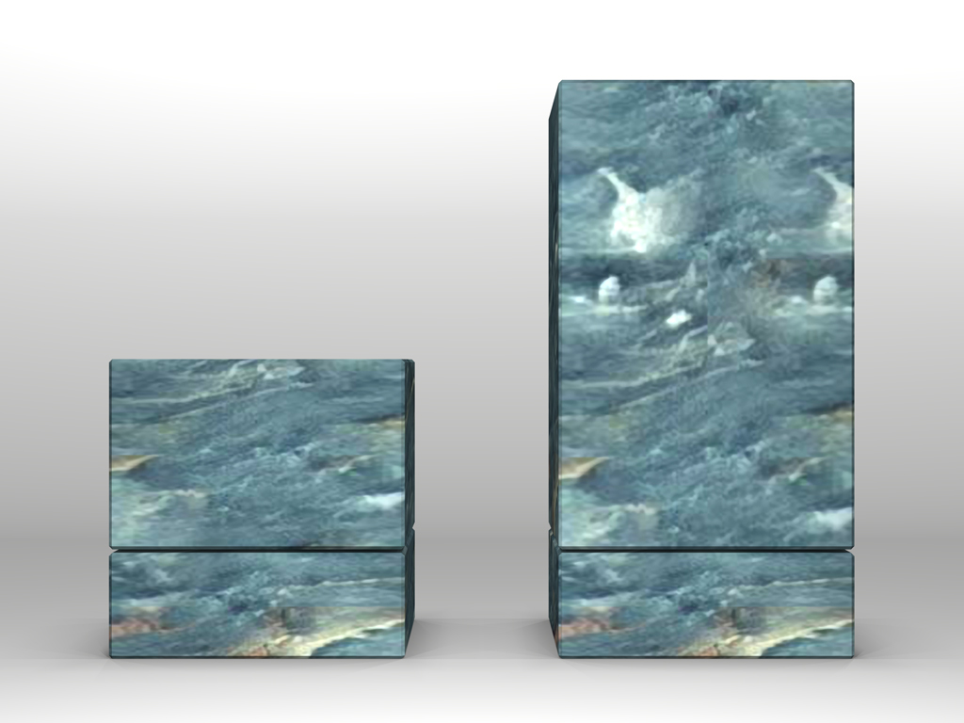
Blks-Gen Doc + Doc
15
7 Hari Seminggu
KEKUASAAN
PEKERJAAN
KUTUKAN
NEGARA-NEGARA
KEDATANGAN PERTAMA
KEDATANGAN KEDUA
DOKTRIN
KEJADIAN
KEJADIAN

Slide 21
Blocks – Genesis/doctrine/marriage grey
DOKTRIN
PERNIKAHAN
KEJADIAN
KEJADIAN
Notes:
Mal. 2:16—God hates divorce

Slide 22


Marriage silhouettes
Dua bagian tidak bisa menyatu
Notes:
So as Christians, when we are confronted with this issue of homosexual marriage, which picture is consistent with the Christian foundation found in the book of Genesis? God ordained marriage as one man for one woman for life in the book of Genesis.

Slide 23
Blocks-Genesis + Gospel 00872
MAUT
KEJADIAN
Kejadian adalah dasar untuk doktrin kematian

Slide 24

KENAPA?
24
Notes:
24
24
See 124

Slide 25
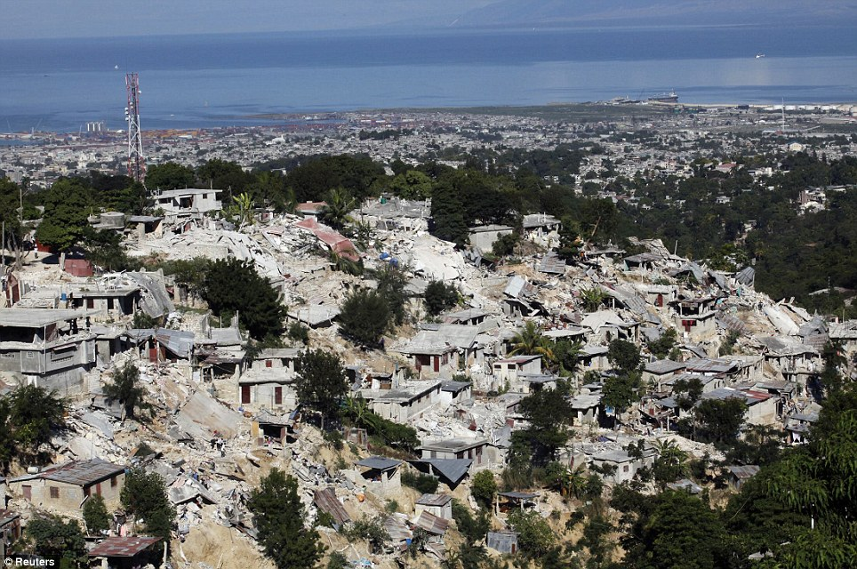
Kenapa Tuhan yang Maha Kasih tidak menghentikan gempa bumi?
Notes:
25

Slide 26
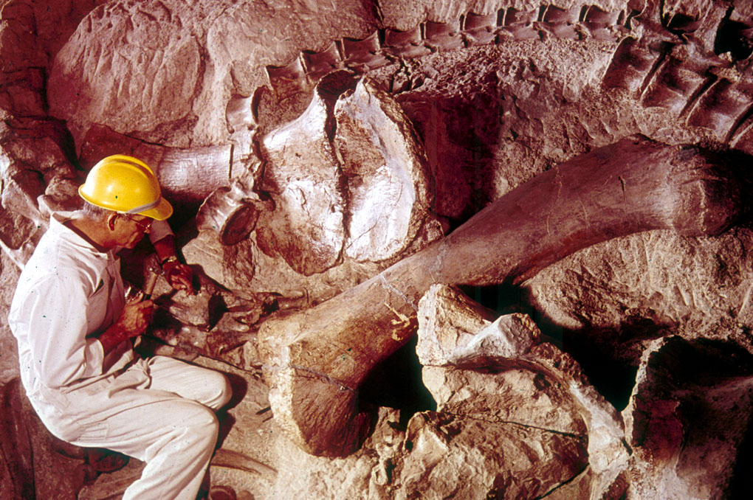
Fossil dinosaur with scientist
Notes:
Picture from Dinosaur National Monument (national park) in Utah & Colorado
Show my fossil shells

Slide 27

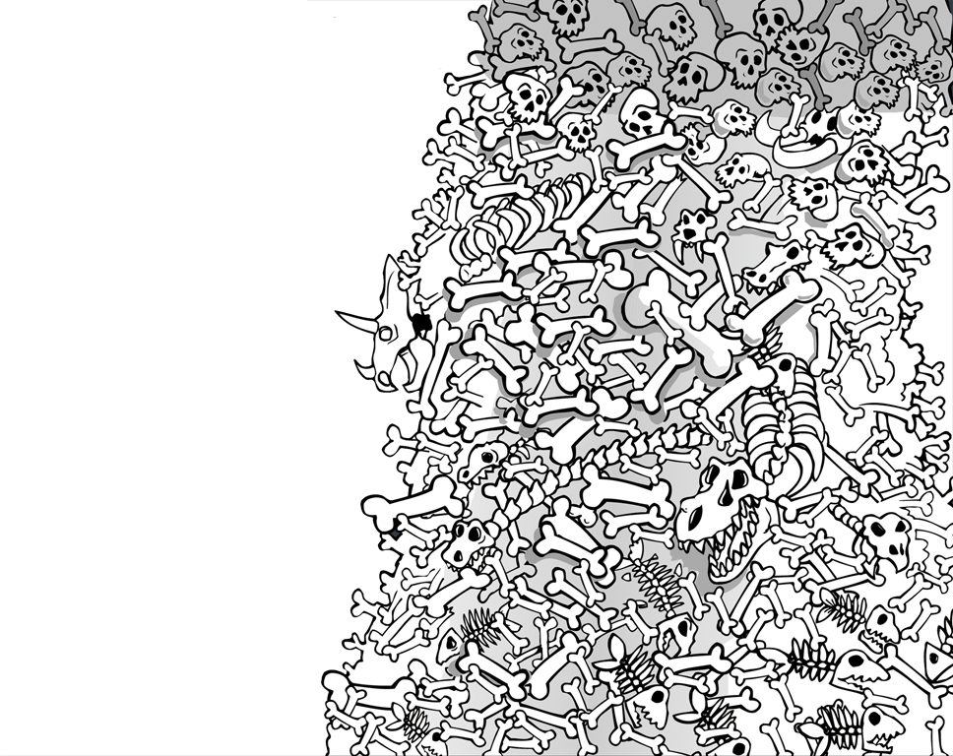
DATA DARI FOSIL
KESEDIHAN
MAUT
PEMBUNUHAN
JUTAAN TAHUN
=
PENYAKIT
PERGUMULAN
PENDERITAAN
KEMUSNAHAN

Slide 28
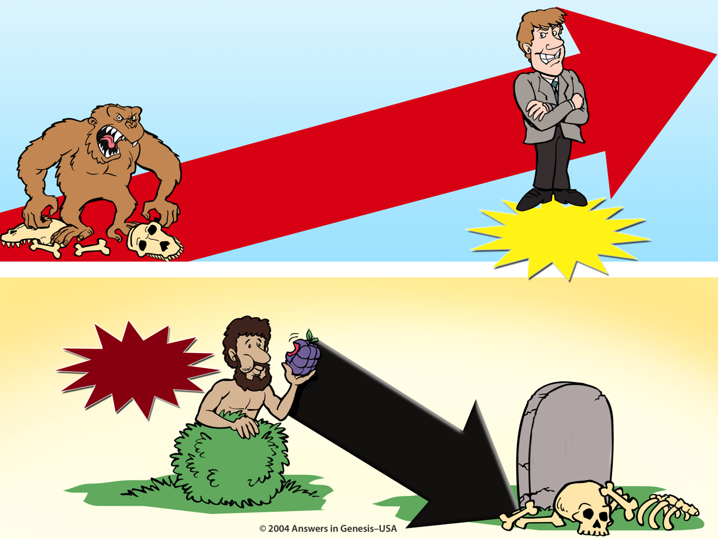
Evolution Millions of Years + Creation 01133
EVOLUSI
JUTAAN TAHUN
MAUT
Penderitaan Penyakit Pertumpahan Darah
MAN'S
EXISTENCE
Penciptaan
AKSI MANUSIA
DOSA
MAUT
Notes:
28
Do these two views agree?
No, of course not. They are diametrically opposed to each other.

Slide 29
Gen. 1:29-30 NAS
Kejadian 1:29-30
"Berfirmanlah Allah: "Lihatlah, Aku memberikan kepadamu segala tumbuh-tumbuhan yang berbiji di seluruh bumi dan segala pohon-pohonan yang buahnya berbiji; itulah akan menjadi makananmu.³⁰Tetapi kepada segala binatang di bumi dan segala burung di udara dan segala yang merayap di bumi, yang bernyawa, Kuberikan segala tumbuh-tumbuhan hijau menjadi makanannya." Dan jadilah demikian.
Sebelum dunia jatuh:
Manusia dan binatang vegetarian.
Di Alkitab, tumbuhan tidak bernyawa.

Slide 30
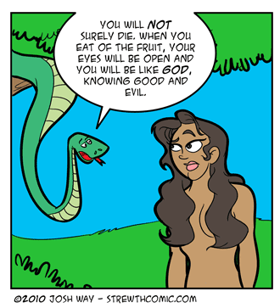
Convincing Dialogue
Kamu TIDAK akan binasa. Waktu kamu makan buah ini, matamu akan terbuka dan kamu akan menjadi seperti TUHAN, mengetahui hal yang baik dan jahat

Slide 31
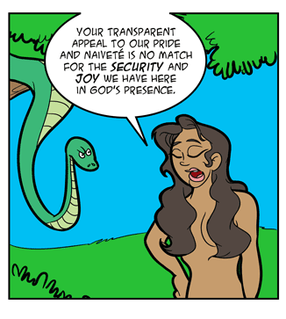
Convincing Dialogue
Permohonanmu yang jelas memicu kesombongan dan kenaifan kami tidak dapat dibandingkan dengan keamanan dan suka cita yang kita miliki di hadapan Allah

Slide 32
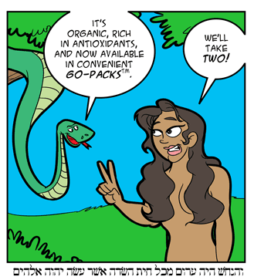
Convincing Dialogue
Ini organik, penuh antioksidan, dan juga ada dalam kemasan yang praktis
Kita ambil DUA.

Slide 33
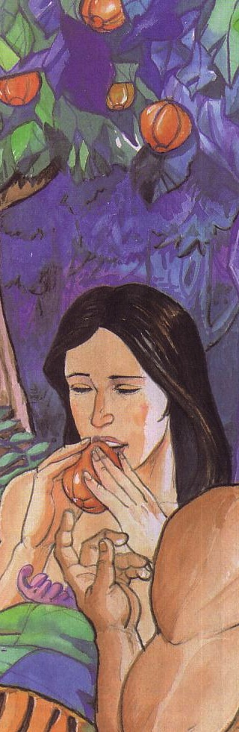
Hasil yang menyedihkan
Kejatuhan manusia dalam dosa menyebabkan banyak konsekuensi

Slide 34
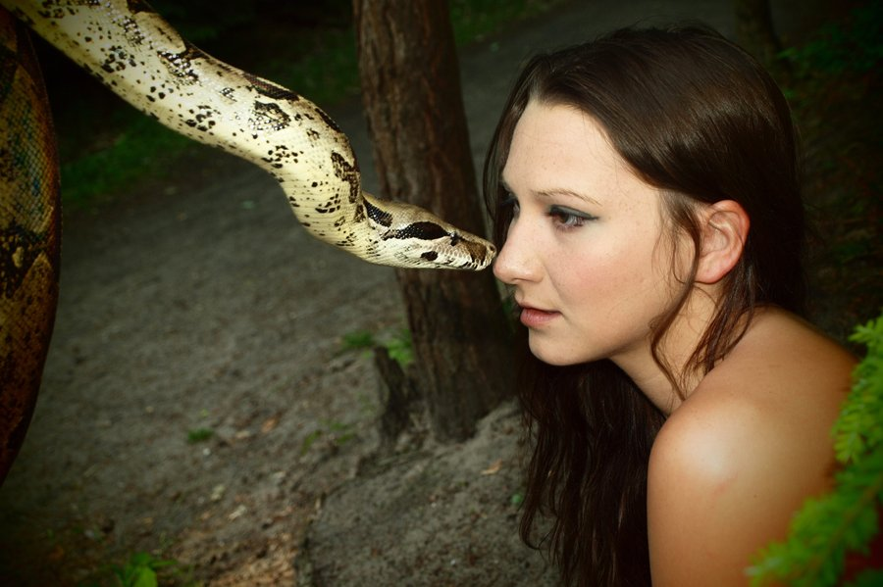
Ular dikutuk secara fisik
(Kej. 3:14)
"Lalu berfirmanlah TUHAN Allah kepada ular itu: "Karena engkau berbuat demikian, terkutuklah engkau… dengan perutmulah engkau akan menjalar dan debu tanahlah akan kaumakan seumur hidupmu."

Slide 35
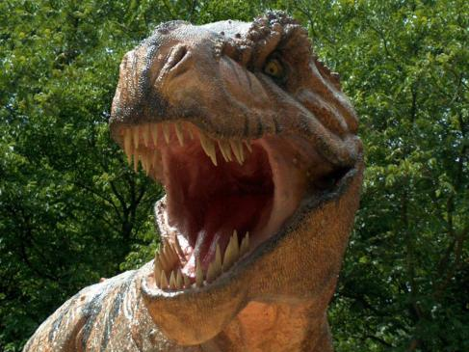
"…terkutuklah engkau di antara segala ternak dan di antara segala binatang hutan…"
Binatang terkutuk (Kej. 3:14 TB)
Notes:
35

Slide 36
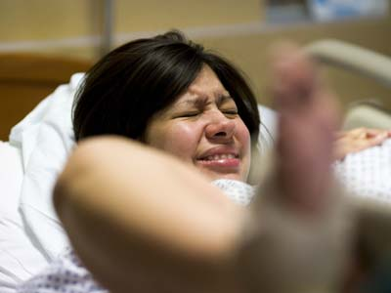
Hawa dihukum dalam fisik: kesakitan dalam melahirkan (Kej. 3:16)

Slide 37
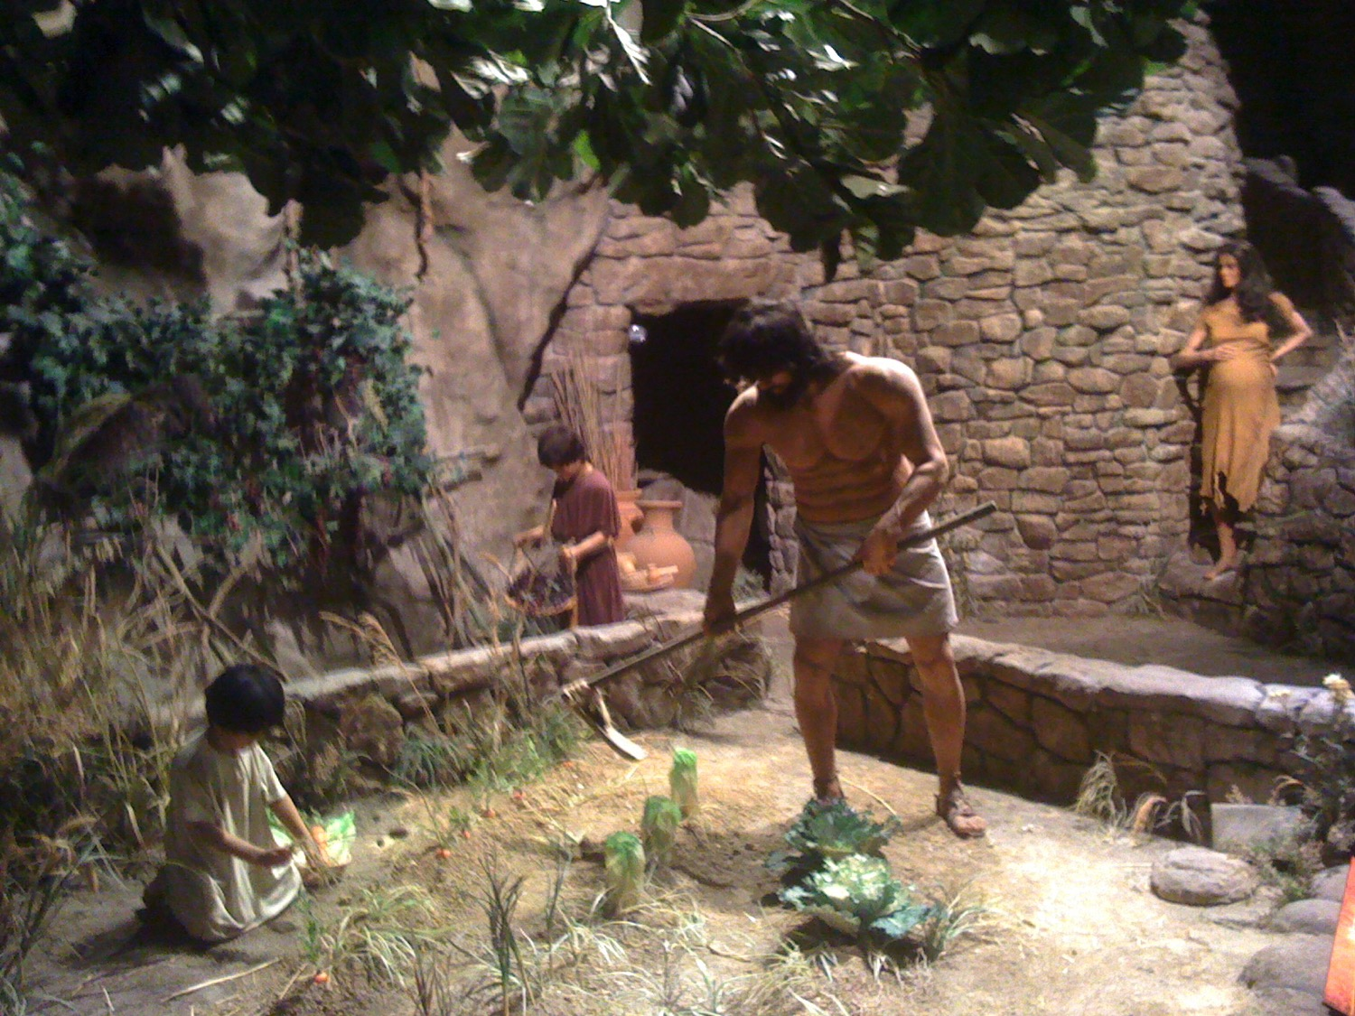
"Lalu firman-Nya kepada manusia itu: 'Karena engkau mendengarkan perkataan isterimu dan memakan dari buah pohon, yang telah Kuperintahkan kepadamu: Jangan makan dari padanya, maka terkutuklah tanah karena engkau; dengan bersusah payah engkau akan mencari rezekimu dari tanah seumur ¹⁸semak duri dan rumput duri yang akan dihasilkannya bagimu, dan tumbuh-tumbuhan di padang akan menjadi makananmu'" (3:17-18 TB).
Tanah terkutuk (Kej. 3:17-18)

Slide 38
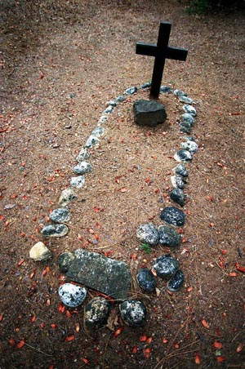
"…sampai engkau kembali lagi menjadi tanah, karena dari situlah engkau diambil; sebab engkau debu dan engkau akan kembali menjadi debu" (3:19 TB).
Adam & Hawa mulai mati secara fisik
Notes:
Adam's physical death did not come for another 930 years (Gen. 5:5), but his spiritual separation (death) came immediately upon sinning against God.

Slide 39
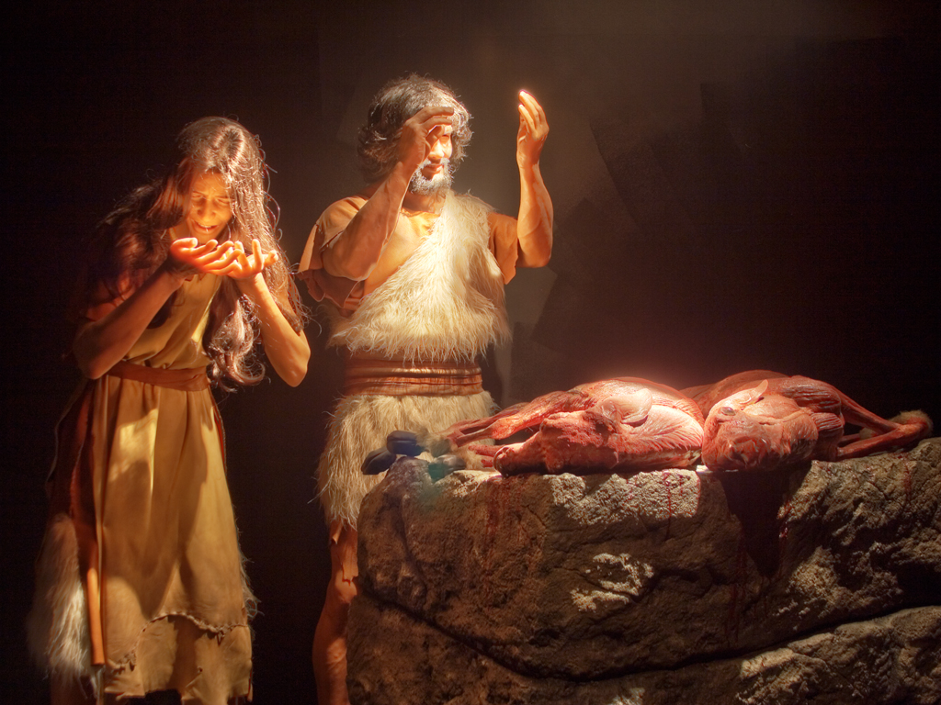
Implikasi Maut
Penebusan melalui pengorbanan memberikan mereka pakaian kulit binatang
Kejadian 3:21
Notes:
39
God killed animals to clothe Adam and Eve with reminders of redemption (3:21).
Here we see the first experience of death in the Bible—for without the shedding of blood, there is no forgiveness.

Slide 40

"Sebab dengan sangat rindu seluruh makhluk menantikan saat anak-anak Allah dinyatakan. ²⁰ Karena seluruh makhluk telah ditaklukkan kepada kesia-siaan, bukan oleh kehendaknya sendiri, tetapi oleh kehendak Dia, yang telah menaklukkannya, ²¹ tetapi dalam pengharapan, karena makhluk itu sendiri juga akan dimerdekakan dari perbudakan kebinasaan dan masuk ke dalam kemerdekaan kemuliaan anak-anak Allah"
(Roma 8:19-21 TB).
Makhluk ciptaan dalam perbudakan korupsi (Roma 8:19-23)

Slide 41
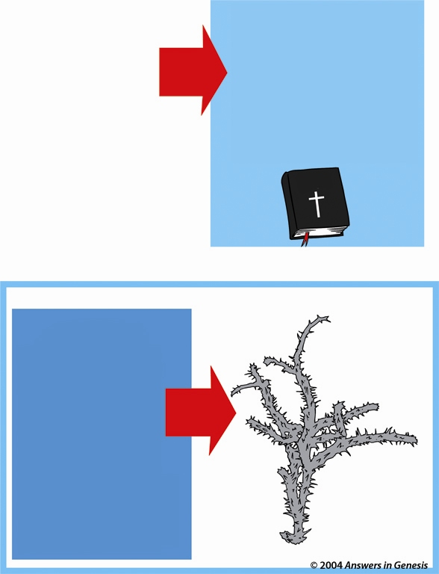
Mana yang akan kamu percaya?
Bila Tuhan Mengutik bumi dengan semak duri SETELAH Adam berdosa…
Kej. 3:18
"semak duri dan rumput duri yang akan dihasilkannya bagimu"
KENAPA
kita menemukan FOSIL SEMAK DURI dari “jutaan tahun yang lalu"?
Psilophyton crenulatum
Lapisan rendah Devonian 360-408 juta tahun

Slide 42

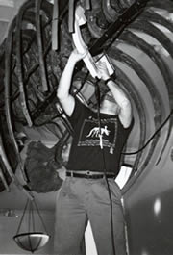
Whitehead 2003—dino cancer
“Peneliti menemukan bahwa banyak dinosaurus kena kanker. Tumor mereka mirip seperti pasien manusia, membuktikan bahwa kanker telah berada dan tak berubah, pada jangka waktu yang lama. ‘Penyakit mempunyai penampilan yang sama tak peduli makhluk apa yang terjangkit,' perkataan Bruce Rothschild ..."
Satu dari 10,000 tulang dinosaurus yang di X-ray di Amerika
Penyakit di fosil manusia “tertanggal” jauh lebih tua daripada kemungkinan jangka waktu Adam
John Whitehead, “Dinosaurus memiliki kanker," Discover, 21 Oct. 2003, <www.nature.com>.
Notes:
Picture and quote from http://www.nature.com/nsu/031020/031020-2.html

Slide 43
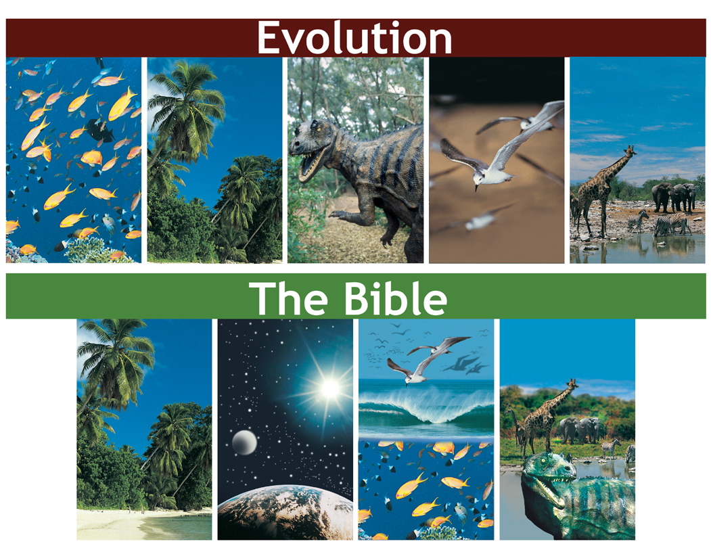
Evolution vs Bible timeline
Evolusi
Alkitab

Slide 44

Bible Modified 00814b
Kalau orang COBA meyakinkan orang lain, tebak mana yang akan “DIUBAH"?
KITAB SUCI
TEORI EVOLUSI
Firman Tuhan yang SEMPURNA
Pendapat Manusia yang TIDAK sempurna
TEORI EVOLUSI
KEJADIAN

Slide 45


A&E on bones animated
OH ADAM, DUNIA INI SEMPURNA YAH!
IYA HAWA! SEMUA “SANGAT BAIK" SEPERTI YANG TUHAN KATAKAN!
X
TAMAN EDEN
KESEDIHAN
JUTAAN TAHUN
MAUT
DATA DARI FOSIL
PEMBUNUHAN
PENYAKIT
PERGUMULAN
PENDERITAAN
KEMUSNAHAN

Slide 46


Fossils on Garden of Eden
KESEDIHAN
DATA DARI FOSIL
X
MAUT
Air Bah
Nuh
PEMBUNUHAN
PENYAKIT
PERGUMULAN
PENDERITAAN
KEMUSNAHAN

Slide 47
Fossils on Garden of Eden
KEMUSNAHAN BESAR-BESARAN
TAMAN EDEN
KESEDIHAN
DATA DARI FOSIL
MAUT
AIR BAH
NUH
PEMBUNUHAN
PENYAKIT
PERGUMULAN
PENDERITAAN
KEMUSNAHAN
KUBURAN FOSIL

Slide 48
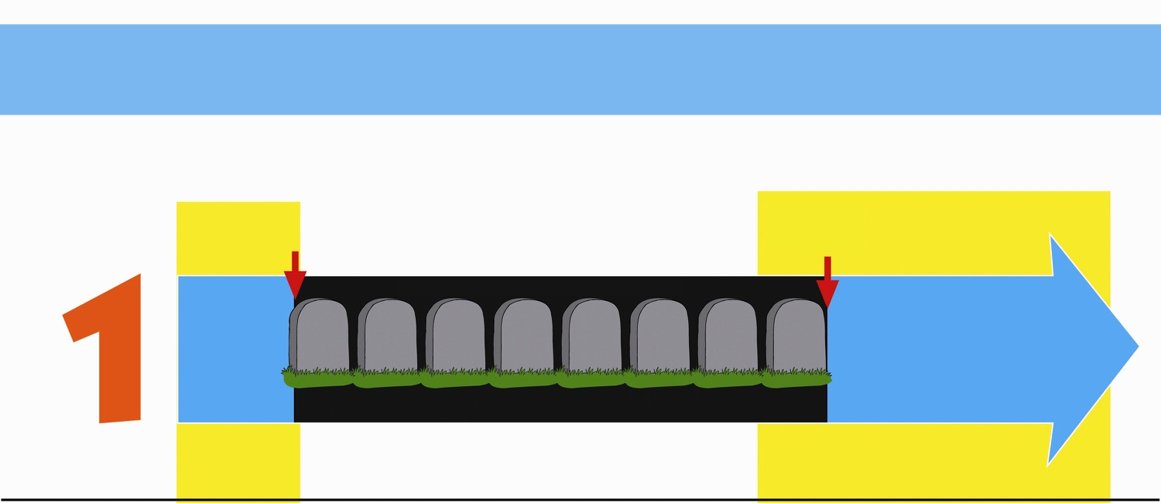

DUA SEJARAH MAUT
Asal usul
Maut adalah musuh
Masa depan
Dosa manusia membawa Maut
MAUT akan disingkirkan
HANYA RIBUAN TAHUN
Firman Tuhan
TIDAK ADA MAUT
TIDAK ADA MAUT
Maut hanya sementara
Pendapat Manusia
JUTAAN DAN JUTAAN TAHUN
Move the black box over to translate underneath
Hidup dan maut selalu bersama
Bila ada kehidupan, selalu ada maut
Maut adalah sesuatu yang permanen dalam sejarah

Slide 49
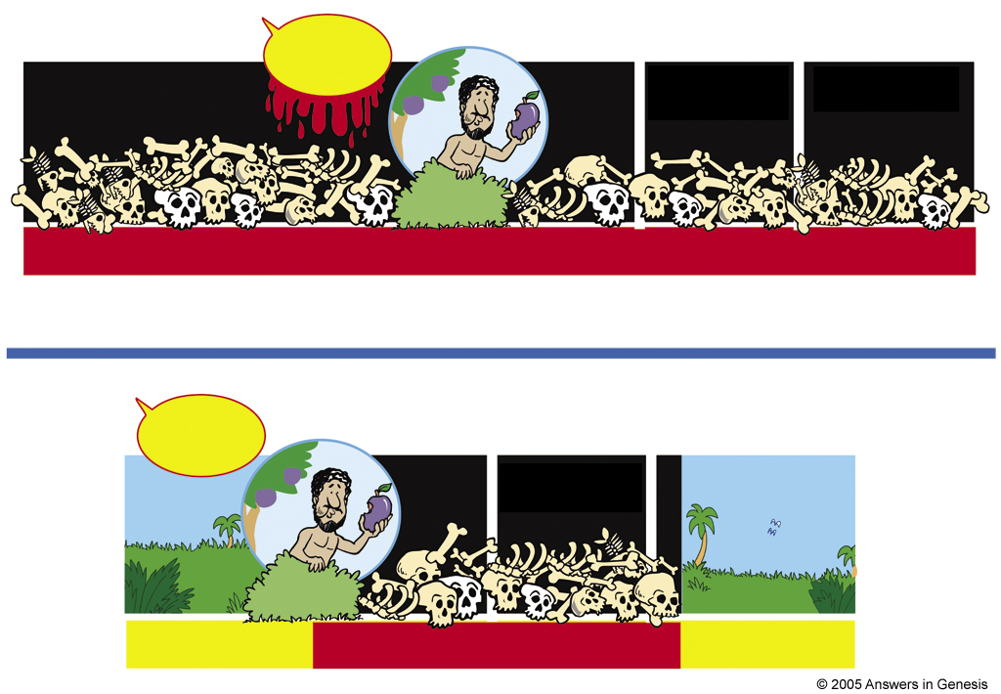
Sudut pandang yang mana cocok dengan Roma 5:12 mengenai MAUT?
BAGUS SEKALI!
Jutaan Tahun yang LALU
SEKARANG
MASA DEPAN
Adam
Maut
Maut
Maut
Maut
Kejadian merupakan dasar doktrin TUHAN
BAGUS SEKALI!
Move the black box over to translate underneath
SEKARANG
MASA DEPAN
MASA LALU
Adam
Tak ada Maut
Maut
Maut
Tak ada Maut

Slide 50










Gap Where Fit Mil of Yrs 00845
Di mana engkau “PAS" dalam JUTAAN TAHUN?
Kurang lebih?
Antara Kejadian 1:1 and 1:2
(teoris kekosongan)
Jutaan tahun diterakan dalam enam “hari"
(kreationis progresif dan evolusionis teistik)
DAY
DAY
DAY
DAY
DAY
DAY
EARTH, SPACE, TIME & LIGHT
ATMOSPHERE
DRY LAND & PLANTS
SUN, MOON & STARS
SEA & FLYING CREATURES
LAND ANIMALS & MAN

Slide 51
Ex. 20:11 NAS
Keluaran 20:11
"Sebab enam hari lamanya TUHAN menjadikan langit dan bumi, laut dan segala isinya, dan Ia berhenti pada hari ketujuh; itulah sebabnya TUHAN memberkati hari Sabat dan menguduskannya.”

Slide 52

Day 3 Ways 02007
Pada hari kakekku, kita nyetir 12 hari untuk melewati satu desa pada pagi/siang hari.
Sudah sampai belum?
Notes:
Revised: August 2005.

Slide 53

Literal Days 1-6 animated
Kejadian 1: Hari Sesungguhnya
1. Yom pada ayat 5 diartikan secara sesungguhnya

Slide 54
Genesis 1:1 NAS
Kejadian 1:5
"Dan Allah menamai terang itu siang, dan gelap itu malam. Jadilah petang dan jadilah pagi, itulah hari pertama.”

Slide 55
Literal Days 1-6 animated
Kejadian 1: Hari Sesungguhnya
1. Yom pada ayat 5 diartikan secara sesungguhnya
2. Yom dengan ‘sifat’ angka
3. Yom setara dengan “petang" & “pagi"
4. Yom pada ayat 14 diartikan secara sesungguhnya

Slide 56
Gen. 1:14 NAS
Kejadian 1:14
"Berfirmanlah Allah: "Jadilah benda-benda penerang pada cakrawala untuk memisahkan siang dari malam. Biarlah benda-benda penerang itu menjadi tanda yang menunjukkan masa-masa yang tetap dan hari-hari dan tahun-tahun,”

Slide 57
Template Suite 1-Blank 01362
Waktu Sejak Penciptaan Hari Pertama
5 hari sebelum Adam = 5 hari
Adam ke Abraham = ~ 2,000 thn.
Abraham ke Christ = ~ 2,000 thn.
Kristus - sekarang = ~ 2,000 thn.
Jumlah = ~ 6,000 thn.
(Kejadian 1)
(Kejadian 5 & 11)
Notes:
This uses only the background from Template Suite 1. Nearly any content will work with this template. Presentation Team recommends keeping the main content at least half an inch from the edges. This also contains a floating AiG logo that can be repositioned or removed as appropriate for the overhead's content.

Slide 58

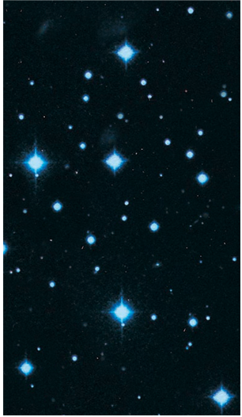
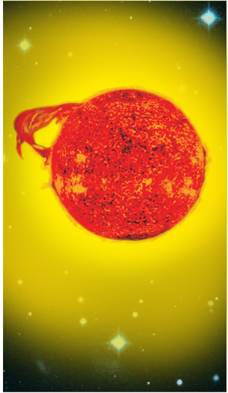
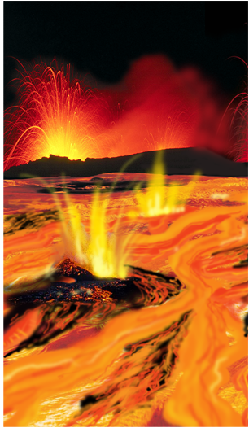
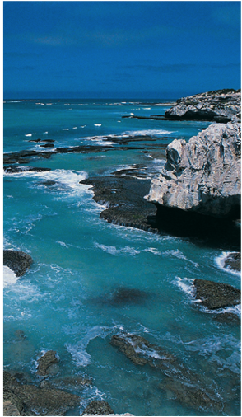



Big Bang and Bible order compared
Ledakan Besar
Bumi yang Panas
Lautan Pertama
Bintang
Matahari
15 Milyar Tahun
Lalu
10 Milyar
Tahun Lalu
5 Milyar
Tahun Lalu
4.5 Milyar Tahun
Lalu
3.8 Milyar Tahun
Lalu
Bumi yg dipendam
Air
Daratan dan
Tumbuhan
Matahari, Bulan,
Dan Bintang
Hari 1-2
Hari 3
Hari 4

Slide 59

Common Element 4
Evolusi Teistik
Penciptaan Progresif
FAKTOR UMUM
Posisi lain yg berkompromi
Kerangka Hipotesa
Teori Kekosongan
Notes:
59

Slide 60

JUTAAN TAHUN
X
X
Evolusi Teistik
Penciptaan Progresif
X
KESEDIHAN
MAUT
PEMBUNUHAN
DURI2
PENYAKIT
PERGUMULAN
PENDERITAAN
KEMUSNAHAN
X
Posisi lain yg berkompromi
Kerengka Hipotesa
X
X
Teori Kekosongan
Notes:
60

Slide 61
Blocks-Genesis + Gospel 00872
X
MAUT
X
KEJADIAN

Slide 62
Blocks-Genesis + Gospel 00872
INJIL
KEJADIAN

Slide 63
Gen. 3:15 NAS
Kejadian adalah dasar untuk injil
Kejadian 3:15
"Aku akan mengadakan permusuhan antara engkau dan perempuan ini, antara keturunanmu dan keturunannya; keturunannya akan meremukkan kepalamu, dan engkau akan meremukkan tumitnya."

Slide 64
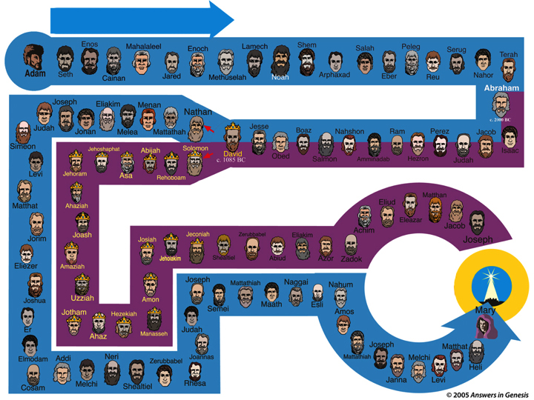
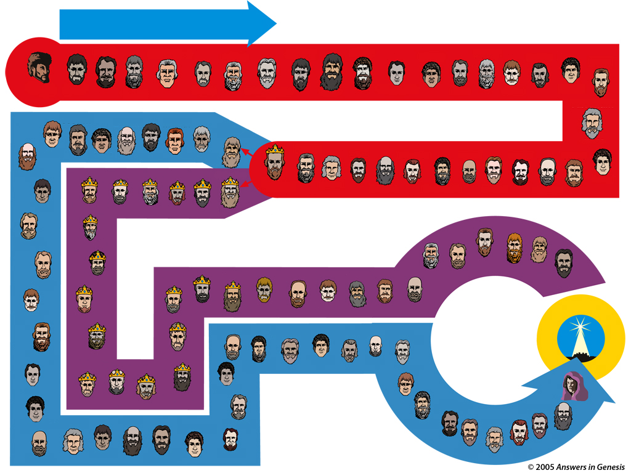
Adam to Christ
Dari Adam ke Kristus!
Enos
Mahalaleel
Enoch
Lamech
Shem
Salah
Peleg
Serug
Terah
Adam
Seth
Cainan
Jared
Methuselah
Noah
Arphaxed
Eber
Reu
Nahor
Abraham
Abraham
Joseph
Eliakim
Menan
David
Abraham
Nathan
Daud
Judah
Jonan
Melea
Mattathah
Jesse
Boaz
Nahshon
Ram
Perez
Jacob
Simeon
Jehoshaphat
Abijah
Solomon
Isaac
David
c. 1085 BC
Obed
Salmon
Amminadab
Hezron
Judah
Levi
Jehoram
Asa
Rehoboam
Eliud
Matthan
Matthat
Ahaziah
Keturunan Yusuf
Line of Joseph
Eleazar
Jacob
Jorim
Joash
Josiah
Jeconiah
Zerubbabel
Eliakim
Achim
Joseph
Eliezer
Amaziah
Jehoiakim
Shealtiel
Abiud
Azor
Zadok
Joseph
Mattathiah
Nahum
Kristus
Naggai
Joshua
Uzziah
Amon
Esli
Jotham
Hezekiah
Semei
Maath
Amos
Mary
Line of Mary
Er
Judah
Keturunan Maria
Ahaz
Manasseh
Joseph
Matthat
Elmodam
Addi
Neri
Zerubbabel
Joannas
Mattathiah
Melchi
Heli
Cosam
Melchi
Shealtiel
Rhesa
Janna
Levi
Notes:
64

Slide 65
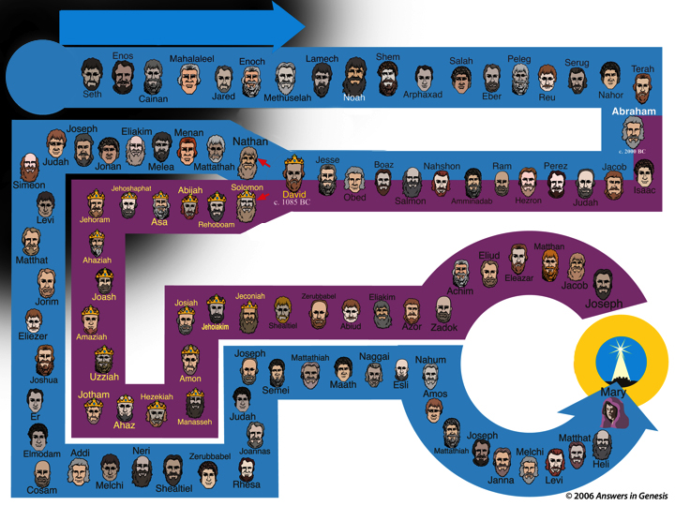


Adam to Christ
Dari Metafora ke Kristus?
From Metaphor to Christ?
Enos
Mahalaleel
Enoch
Lamech
Shem
Salah
Peleg
Serug
Terah
Adam
Nahor
Metafora
Seth
Cainan
Jared
Methuselah
Noah
Arphaxed
Eber
Reu
Abraham
Joseph
Eliakim
Menan
Line of Mary
Abraham
David
Abraham
Nathan
Daud
Judah
Jonan
Melea
Mattathah
Jesse
Boaz
Nahshon
Ram
Perez
Jacob
Simeon
Jehoshaphat
Abijah
Solomon
Isaac
David
c. 1085 BC
Obed
Salmon
Amminadab
Hezron
Judah
Levi
Jehoram
Asa
Rehoboam
Line of Joseph
Matthan
Ahaziah
Eliud
Matthat
Keturunan Yusuf
Line of Joseph
Eleazar
Jacob
Jorim
Joash
Josiah
Jeconiah
Zerubbabel
Eliakim
Achim
Joseph
Eliezer
Amaziah
Jehoiakim
Shealtiel
Abiud
Azor
Zadok
CHRIST
Joseph
Mattathiah
Nahum
Kristus
Naggai
Joshua
Uzziah
Amon
Esli
Jotham
Hezekiah
Semei
Maath
Amos
Mary
Line of Mary
Er
Judah
Keturunan Maria
Ahaz
Manasseh
Joseph
Matthat
Elmodam
Addi
Neri
Zerubbabel
Joannas
Mattathiah
Melchi
Heli
Cosam
Melchi
Shealtiel
Rhesa
Janna
Levi
Notes:
65

Slide 66
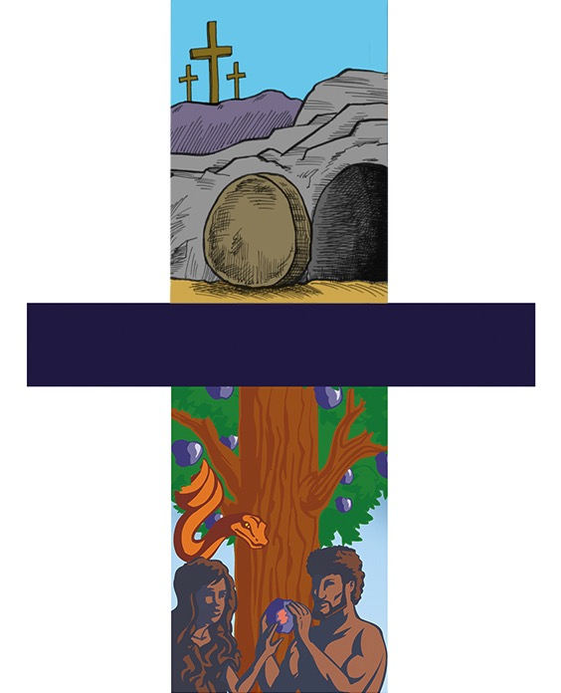
First/last Adam
Dia Bangkit!!
Yesus Kristus sebagai
“Adam yg akhir"
1 Kor. 15:45
X
Dalam persekutuan dg Adam semua mati,
Tapi semua akan hidup dalam Kristus
1 Kor. 15:22
X
“Adam pertama"
1 Cor. 15:45

Slide 67
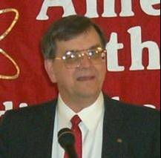
Frank Zindler
“Hal yang paling dahsyat mengenai dampak biologi pada Kristen adalah penemuan biologi evolusi. Sekarang kita tahu bahwa Adam dan Hawa bukan manusia yg nyata, dan mitos Kristen telah hancur. Apabila Adam dan Hawa tidak ada, maka tidak ada asal-usul dosa…"
Notes:
Mr. Zindler is editor of American Atheist. He spent 17 years as a teacher and professor of biology, psychobiology, and geology at a branch of St. Univ of NY (SUNY). He is a member of several learned societies including the American Association for the Advancement of Science, New York Academy of Science, Society of Biblical Literature and the American Schools of Oriental Research. Mr. Zindler is also a member of the Jesus Seminar, and an expert in a number of esoteric, biblical-era languages. Neither the American Atheists web site nor the one below say where he taught and both refer to him as "Mr." and neither say that he has a PhD (so he must not, and so what is he doing in the AAAS and the NYAS and the SBL? His statements at the web site below show his gross ignorance of science, archeology and the Bible.
Picture: http://www.secularstudents.org/files/frank.jpg

Slide 68
Evolusi adalah lonceng kematian yg mutlak untuk orang Kristen."
“Apabila tidak ada asal-usul dosa, kita tidak perlu keselamatan. Bila kita tidak perlu keselamatan, Penyelamat tidak ada gunanya. Dan aku akan menggolongkan Yesus, secara sejarah atau apapun, pada golongan orang ngga ada kerjaan.
Frank Zindler (Ateis Amerika, dalam debat dgn Dr. William Lane Craig), Atheism vs Christianity (video), Zondervan, 1996.
Notes:
68
Sadly, at the time (and as of 2007) Dr. Craig was compromised with the Big Bang and millions of years.

Slide 69
Blocks-Genesis + Gospel 00872
X
INJIL
X
KEJADIAN

Slide 70
Blocks-Genesis + Gospel 00872
Kejadian adalah dasar moralitas
X
MORALITAS
X
KEJADIAN

Slide 71
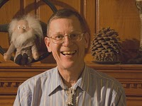
Evolution and Atheism, Provine
EVOLUSI & ATEISME
“Coba saya simpulkan hal yang biologis evolusi mengajarkan kita secara lantang dan jelas.
… Tidak ada tuhan-tuhan, tidak ada hal-hal kekuatan yg ‘mengatur’. Tidak ada kehidupan setelah kematian."
William B. Provine (Prof. Biologis, Universitas Cornell), Origins Research, 16:1/2 (1994), hal. 9.
Notes:
Will Provine has been a professor at Cornell since 1969. His graduates have included Evolutionary Biology, History, Science and Technology Studies, Zoology, and Education, spanning three colleges. He earned a Ph.D. in the History of Science at the University of Chicago in 1970. He is a member of the American Academy of Arts and Sciences and the American Association for the Advancement of Science. He is the author of The Origins of Theoretical Population Genetics (1970) and Sewall Wright and Evolutionary Biology (1986), both published by The University of Chicago Press. He is currently (in Feb 2010) writing a book on the implications of evolution and another book on random genetic drift in evolution. His huge library on evolution and genetics is being moved gradually to the Cornell Library.
Photo and bio from http://debatesummit2010.blogspot.com/, accessed 2010 Feb 10.

Slide 72
Evolution and Atheism, Provine
EVOLUSI & ATEISME
“Apabila aku mati, aku
100% pasti aku akan mati.
Dan itulah akhir hidupku.
Tidak ada dasar pokok
untuk etika, tidak ada arti
pokok untuk kehidupan dan tidak ada kehendak bebas untuk manusia juga."
William B. Provine (Prof. Biologis, Universitas Cornell), Origins Research, 16:1/2 (1994), hal. 9.

Slide 73
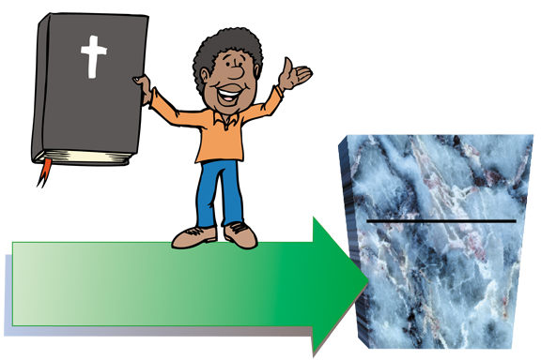


6 Days or Millions of Years in Your Past 00087—layered.
Pemikiranku dalam segala bidang
KEKUASAAN TUHAN
MASA LALUMU
TUHAN MENENTUKAN HUKUM
6 HARI PENCIPTAAN
ATAU
JUTAAN TAHUN
MASA LALUMU
KEKUASAAN MANUSIA
MORALITAS RELATIF
Pengetahuan Manusia yg Tidak Sempurna
Pemikiranku dalam segala bidang

Slide 74
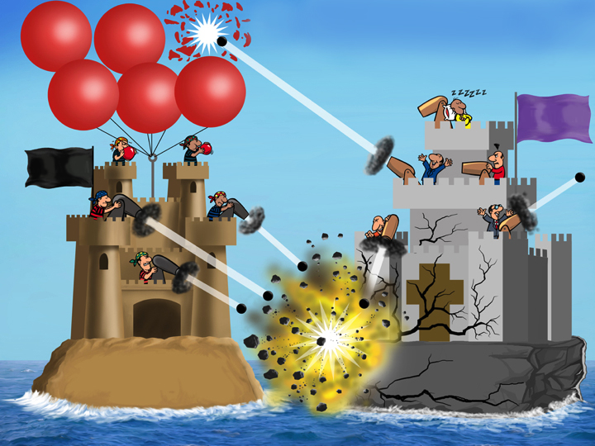
Balloons problem—evol vs creat
Pernikahan
Gay
Masalah
Aborsi
AMSAL 11:3
Moralitas
Relativisme
Euthanasia
KRISTEN
HUMANISME
EVOLUSI
KEJADIAN
Notes:
74
The humanistic philosophies all are undermining the very foundation of what Christians believe by focusing their attacks at creation.
Meanwhile, Christians accept their evolutionary theory and then focus our attacks at the results of humanism instead of attacking the foundation in evolution.
Some Christians shoot their own foundation and others are asleep or shooting other Christians.

Slide 75

Akibat dari humanisme
TUHAN DIHAPUS DARI PENYUMPAHAN
SALIB DISINGKIRKAN DARI TEMPAT UMUM
DILARANG BERDOA DI SEKOLAH
KETIADAAN KRISTUS DALAM HARI NATAL
PERKAWINAN GAY
KELAHIRAN KRISTUS DIHAPUS
KEKERASAN DI SEKOLAH
NO
LOVING GOD
IN TRAGEDY
DILARANG MENGAJAR KEJADIAN DI SEKOLAH
KELUARGA YG PUTUS
TINGKAH LAKU HOMOSEKSUAL
RASISME
PORNOGRAFI
EUTHANASIA
ABORSI
PEMBUANGAN 10 HUKUM
HUMANISME
Notes:
75

Slide 76

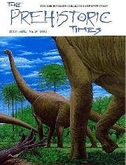
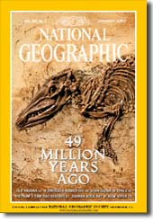

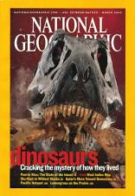
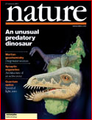

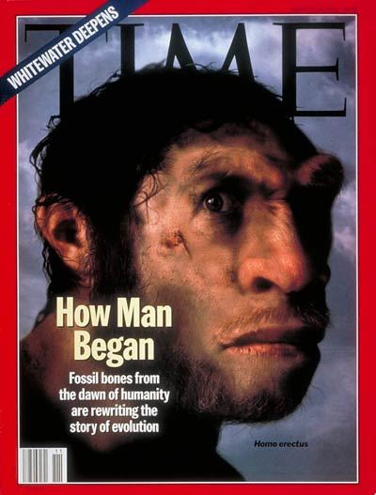
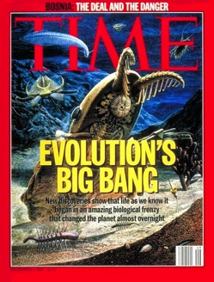

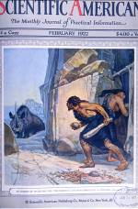
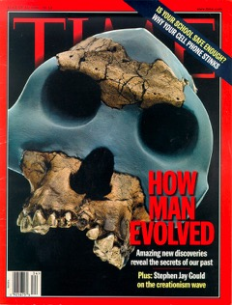
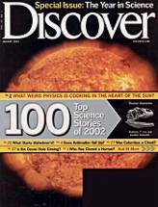
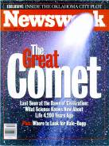
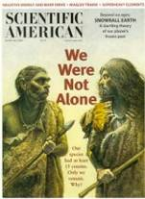
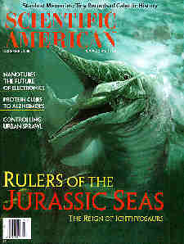
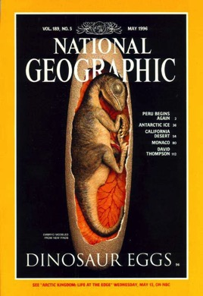
Media langsung menerima ‘kebenaran’ evolusi

Slide 77

Dinosaurs & Kids - 3

Slide 78

Grand Canyon--yellowish
Taman Nasional Grand Canyon
Notes:
Evolutionists basically dominate all the signs and brochures at the Grand Canyon, leading us to believe that it was carved gradually by the small Colorado River at the bottom.

Slide 79

UK – British Museum on Natural History
Museum Sejarah Nasional, London
Notes:
Evolutionists also control the museums of natural history throughout the USA and London.

Slide 80





High School biology textbooks 2006
Glencoe
Holt
Evolution
EXPOSED
Miller-
Levine
Prentice Hall
Notes:
The basic texts all support evolution, but it is refuted by Roger Patterson, Evolution Exposed (2006)

Slide 81

University of Minnesota Duluth
Notes:
Evolution also is the founding philosophy of every public university---and these universities are filled with many from Christian homes!

Slide 82





Turning "Jews" into "Greeks" 02027
Merubah Orang Gereja Menjadi Skeptis
PERCAYA ALKITAB
BEREVOLUSI
Media Sekuler &
Pendidikan
Notes:
82
After book sales and before final statements:
"Parents and grandparents, Your kids and grandkids are being indoctrinated with evolution and millions of years a whole lot more than you were when you were in school. Can they stand strong in their faith in the face of this relentless challenge? Do you care? If you walk out of here and say "That was a nice message, I believe Genesis" but don't get any resources for your kids and grandkids and make sure that they believe Genesis and know how to defend their faith, then you don't care enough. And when they crumble under the intellectual pressure, you will be partly responsible for not equipping them with answers.

Slide 83

Christian College 1
SAYA DI SINI!
Siap untuk mempelajari Firman Tuhan.
Selamat Datang di perguruan tinggi Kristen!
Pengantar Alkitab
1-11
Kejadian
Notes:
Sadly, youth are not even protected when they attend many Christian colleges! The red carpet underneath them is Genesis 1-11…

Slide 84

Christian College 2
Pelajaran #1: JANGAN PERCAYA HAL INI!
1-11
Pengantar Alkitab
Notes:
And even Christian professors tell our Christian youth they need not take Genesis at face value!

Slide 85

Balloons problem—man's vs God's word
SOLUSI
YESAYA 58:12
Perkawinan Gay
Moralitas
Relativisme
KRISTEN
HUMANISME
PERKATAAN
MANUSIA
FIRMAN TUHAN
Notes:
85

Slide 86
I Peter 3:15 NAS
1 Petrus 3:15
"Tetapi kuduskanlah Kristus di dalam hatimu sebagai Tuhan! Dan siap sedialah pada segala waktu untuk memberi pertanggungan jawab kepada tiap-tiap orang yang meminta pertanggungan jawab dari kamu tentang pengharapan yang ada padamu, tetapi haruslah dengan lemah lembut dan hormat.”
Kejadian adalah dasar daripada keandalan dan kekuasaan Alkitab

Slide 87
AiG web site #1

Slide 88
Evolusi & Jutaan Tahun: Apa mereka emank penting?
Menghancurkan segala dasar moralitas
Berlawanan dg pengajaran Alkitab tentang maut
Membuat injil tidak bias dipercaya
Menggoyahkan keandalan & kuasa Alkitab
Evolusi & Jutaan Tahun merupakan KEBOHONGAN yg menghancurkan!

Slide 89

Nailing Genesis 1-11 to church
KEJADIAN
1-11
PENDAPAT MANUSIA
JUTAAN TAHUN
Notes:
89

Slide 90
Black blank------------extras
END

Slide 91


Creation link at BibleStudyDownloads.org
Get this presentation for free!
Notes:
OT Survey (os)

